Slide 1


420-3Q5-RA
Développement d’applications en
intelligence d’affaires
SESSION
A-2023
ENSEIGNANT
Marco Guay
C13

Slide 2

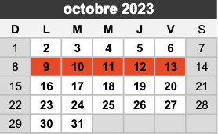
Examen #1
Jeudi 26 octobre 2023

Slide 3

Laboratoire #6
Remise:
Vendredi 20 octobre 2023, avant 15h00

Slide 4

Horaire
Prochain cours:
Lu 16 oct 2023: C13
Je 19 oct 2023: C14
Semaine suivante:
Lu 23 oct 2023: C15
Je 26 oct 2023: C16 EXAMEN #1
des prochaines rencontres

